Slide 1
기구설계학
단국대학교 기계공학과
분반/조 : 2분반/3조
담당 교수님 : 김태정 교수님
2024.06.11

Slide 2

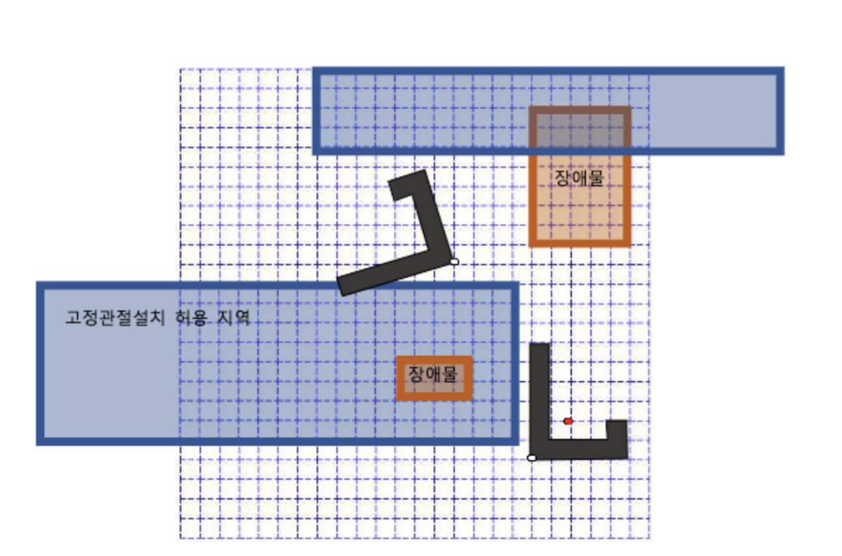
1. 설계 목적
위의 그림과 같이 4절 기구의 커플러가 장에물에 부딪치지 않고 통과 해야함

Slide 3
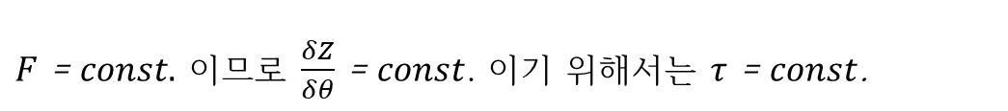

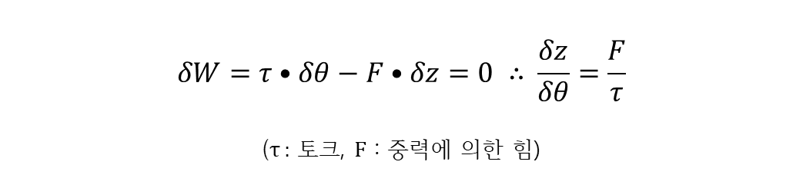

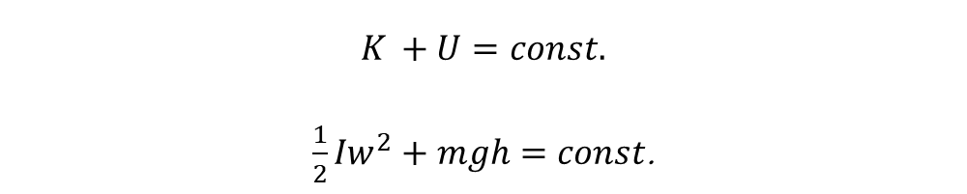
2. 문제 해석
1. ‘가상 일률의 정리’를 이용한 $\frac{dz}{dθ}$ = $\frac{\dot{z}}{\dot{θ}}$ 해석
$F$ = $const.$ 이므로 $\frac{δZ}{δθ}$ = $const$. 이기 위해서는 $τ$ = $const$.
$$K +U=const.$$
$\frac{1}{2}{Iw}^{2}+mgh=const$.
$\frac{dz}{dθ}=\frac{dz/dt}{dθ/dt}=\frac{z′}{θ′}$ 을 만족하여야 하므로
($K$ : 운동 에너지, $U$ : 퍼텐셜 에너지,$I$ : 관성 모멘트, $w$ : 각속도)
$\frac{δZ}{δθ}$ = $const$.
$δW=0$ ($W :$일률)
$$\frac{dz}{dθ}=\frac{z′}{θ′}$$
$$δW=τ•δθ−F•δz=0 ∴ \frac{δz}{δθ}=\frac{F}{τ}$$
($τ :$ 토크, $F$ : 중력에 의한 힘)
$$τ=const.$$
$∴$)

Slide 4
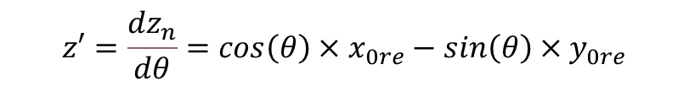

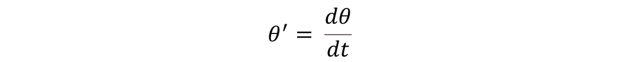

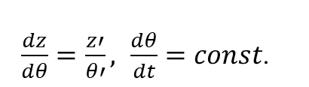
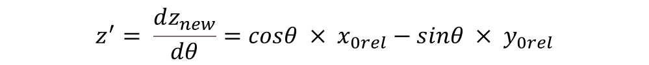
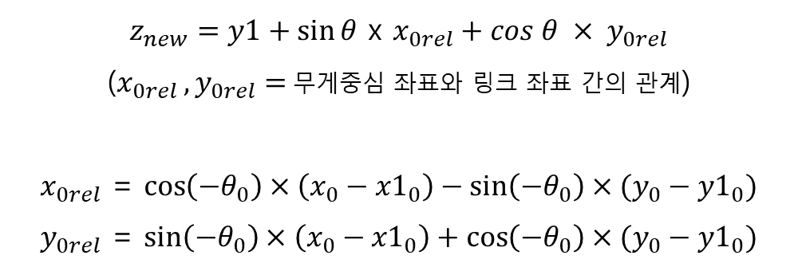

2. 문제 해석
2. 회전 변환을 이용한 $\frac{dz}{dθ}$ = $\frac{\dot{z}}{\dot{θ}}$ 해석
$$z′=\frac{{dz}_{n}}{dθ}=cos\left(θ\right)×x_{0re}−sin\left(θ\right)×y_{0re}$$
$z_{new}=y1+\sin{θ}$ x $x_{0rel}+cos θ × y_{0rel}$
($x_{0rel }, y_{0rel}=$무게중심 좌표와 링크 좌표 간의 관계)
$x_{0rel}$ = $\cos\left(−θ_{0}\right)×\left(x_{0}−{x1}_{0}\right)−\sin\left(−θ_{0}\right)×(y_{0}−{y1}_{0})$
$y_{0rel}$ = $\sin\left(−θ_{0}\right)×\left(x_{0}−{x1}_{0}\right)+\cos\left(−θ_{0}\right)×(y_{0}−{y1}_{0})$
$$θ′=\frac{dθ}{dt}$$
$$\frac{dθ}{dz}=\frac{θ′}{z′}=\frac{{{dz}_{n}}/dθ}{dθ/dt}=\frac{{dz}_{n}}{dt}$$
$$z^{′}= \frac{dz_{new}}{dθ}=cosθ × x_{0rel}−sinθ × y_{0rel}$$
$\frac{dz}{dθ}=\frac{z′}{θ′}, \frac{dθ}{dt}=const$.
$$θ^{′}= \frac{dθ}{dt}$$
$\frac{dθ}{dt}=w 이$므로,
$$\text{각도 변화율인 }θ′\text{은 단순히 시간에 대한 변화율}$$
$∴$)
$$τ=const.$$

Slide 5
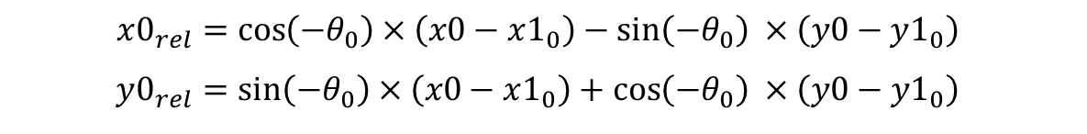

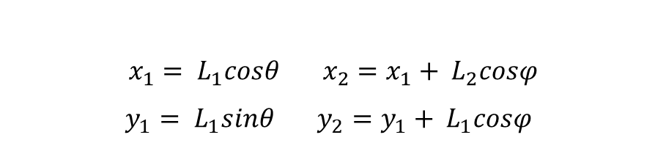
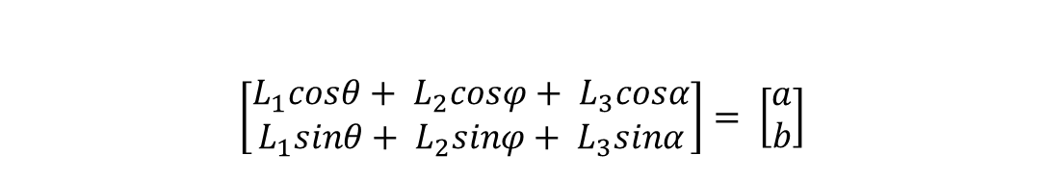
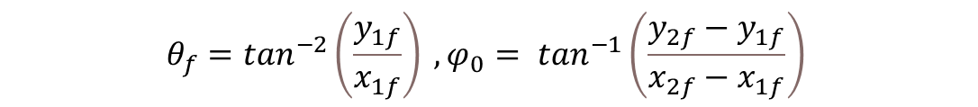

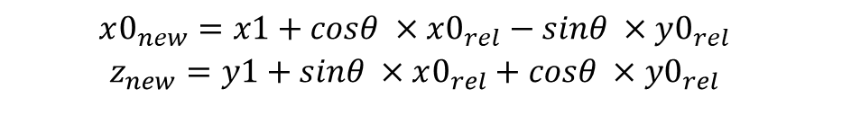
2. 문제 해석
3. Matlab 확인
-링크 길이 계산
-모든 궤적의 좌표
$$x_{1}= L_{1}cosθ x_{2}=x_{1}+ L_{2}cosφ$$
$y_{1}= L_{1}sinθ y_{2}=y_{1}+ L_{1}cosφ$
$L_{1 }=\sqrt{{{(x}_{10}}^{2}+{y_{10}}^{2}}$ $L_{2}= \sqrt{{{(x}_{20}−x_{10})}^{2}}$ $L_{3}= \sqrt{{{(x}_{20}−x_{10})}^{2}}$
-초기 각도 계산
$θ_{0}=\tan^{−2} (\frac{y_{10}}{x_{10}})$ , $φ_{0}=\tan^{−1} (\frac{y_{20}−y_{10}}{x_{20}−x_{10}})$ , $α= \tan^{−1} (\frac{b−y_{20}}{a−x_{20}})$
-무게중심의 새로운 좌표 ($x0_{new} , z_{new})$
$$x0_{rel}=\cos\left(−θ_{0}\right)×\left(x0−x1_{0}\right)−\sin\left(−θ_{0}\right) ×\left(y0−y1_{0}\right)$$
$$y0_{rel}=\sin\left(−θ_{0}\right)×\left(x0−x1_{0}\right)+\cos\left(−θ_{0}\right) ×\left(y0−y1_{0}\right)$$
-최종 각도 계산
$$θ_{f}=\tan^{−2}\left(\frac{y_{1f}}{x_{1f}}\right) , φ_{0}= \tan^{−1}\left(\frac{y_{2f}−y_{1f}}{x_{2f}−x_{1f}}\right)$$
-기존 좌표계로의 변환
$$\left[\begin{matrix}L_{1}cosθ+ L_{2}cosφ+ L_{3}cosα \\ L_{1}sinθ+ L_{2}sinφ+ L_{3}sinα\end{matrix}\right]= \left[\begin{matrix}a \\ b\end{matrix}\right]$$
-수치적 방법을 통한 각도 및 좌표 계산
$$x0_{new}=x1+cosθ ×x0_{rel}−sinθ ×y0_{rel}$$
$$z_{new}=y1+sinθ ×x0_{rel}+cosθ ×y0_{rel}$$

Slide 6
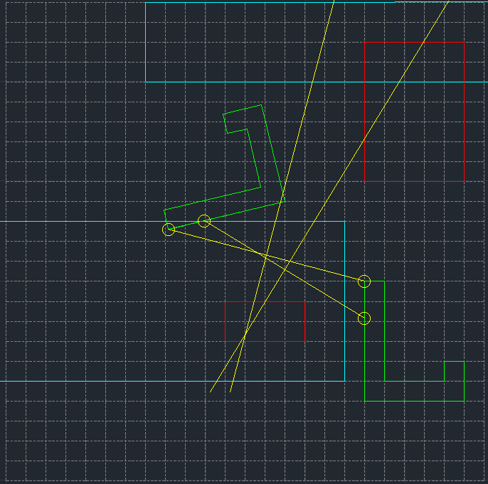
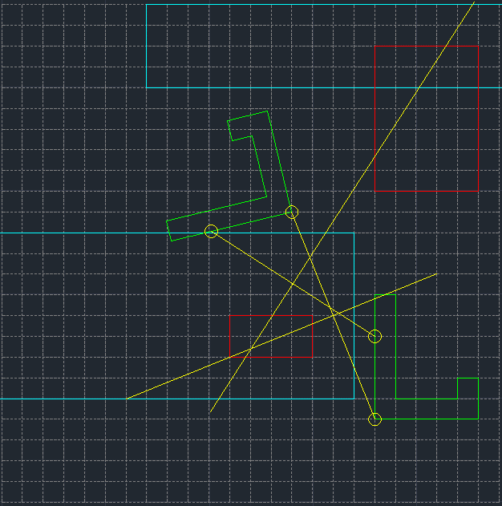
3. 수직 이등분선 접근
Model_1
허용 지역 상단에 고정관절이 위치할 때

Slide 7
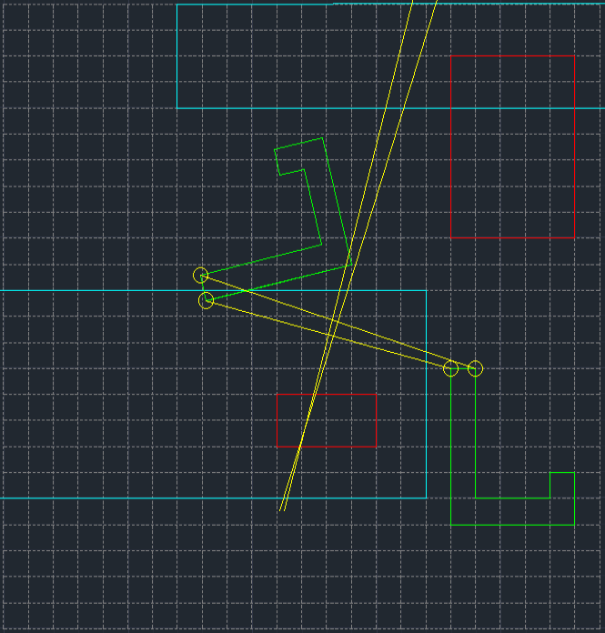
3. 수직 이등분선 접근
Model_2
허용 지역 하단에 고정관절이 위치할 때
구동점

Slide 8
3. 수직 이등분선 접근
Model_3
허용 지역 상,하단에 고정관절이 위치할 때

Slide 9
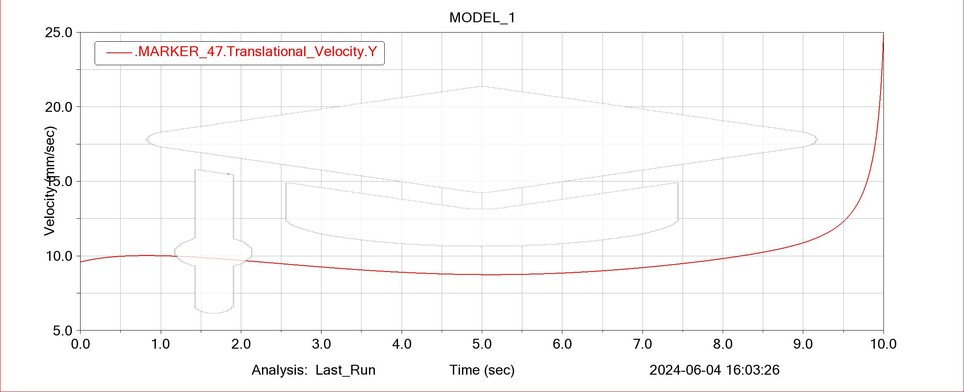
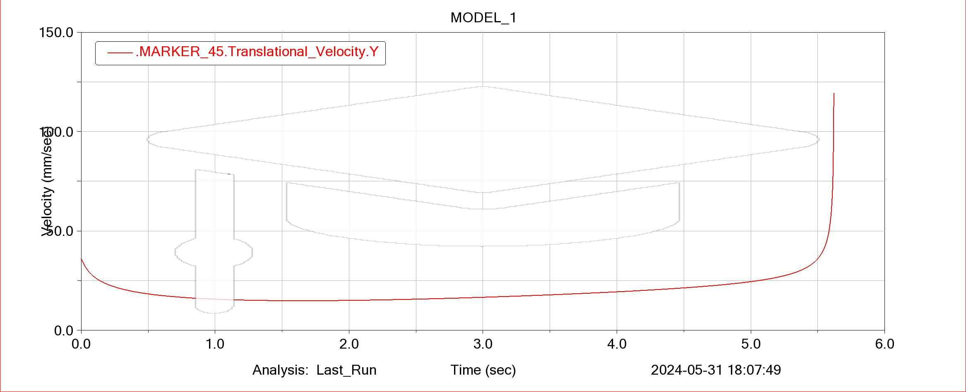
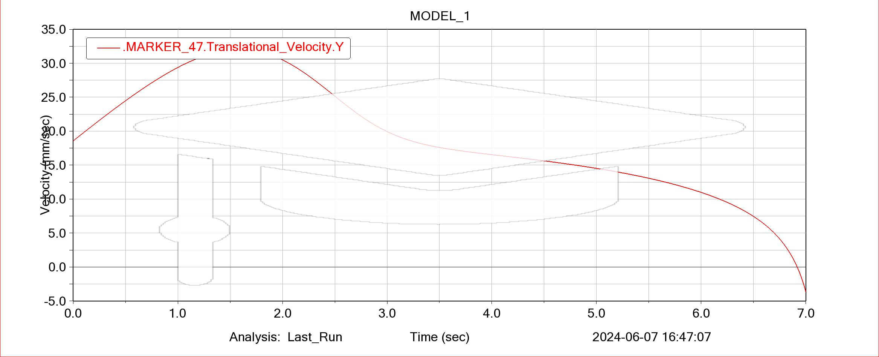
4. Adams 해석
$\frac{dz}{dθ}=\frac{Z′}{θ′}가$ 일정함을 보이기 위한 x( time ) – y( Z-velocity ) 그래프 (Adams)
Model_1
Model_2
Model_3

Slide 10
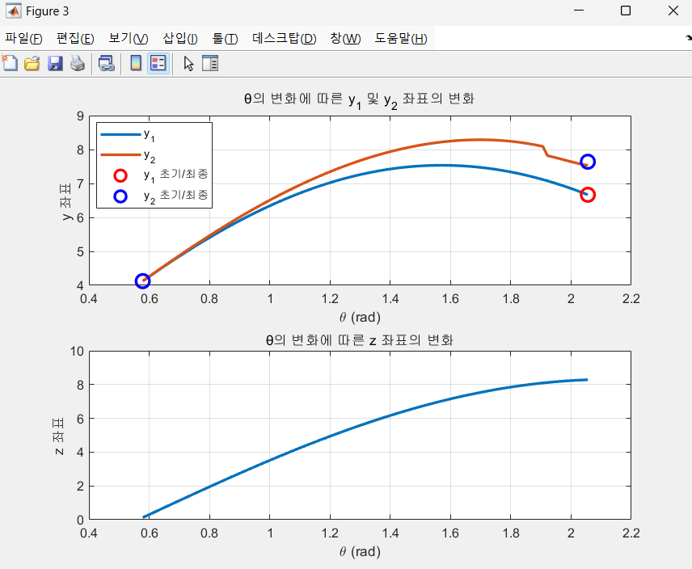
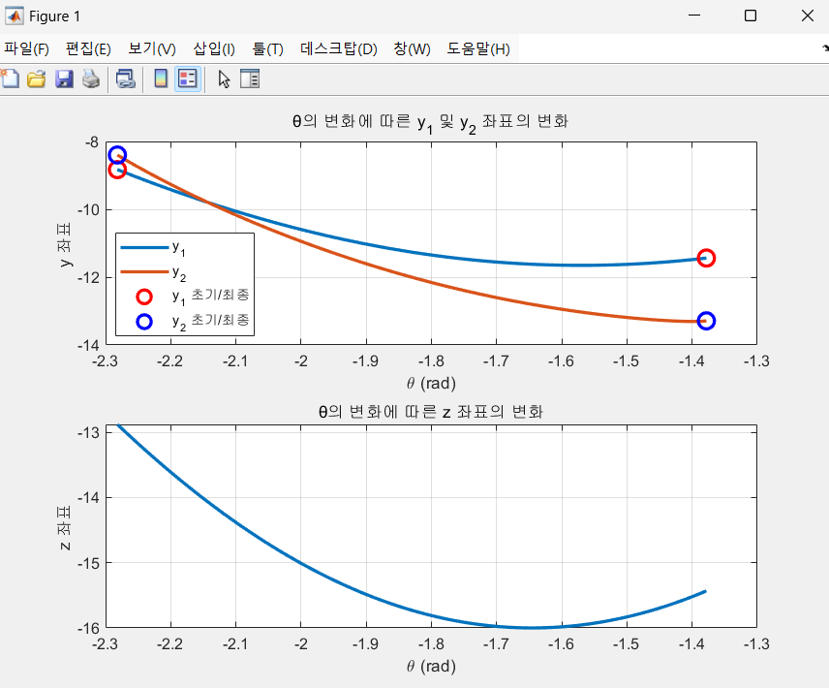
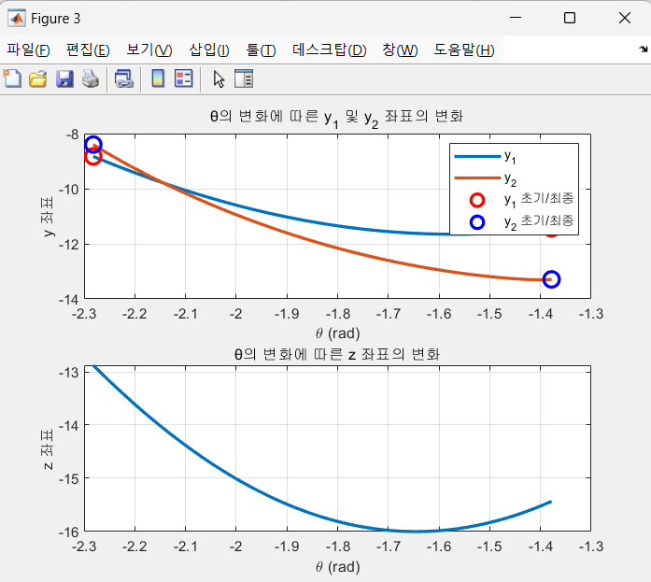
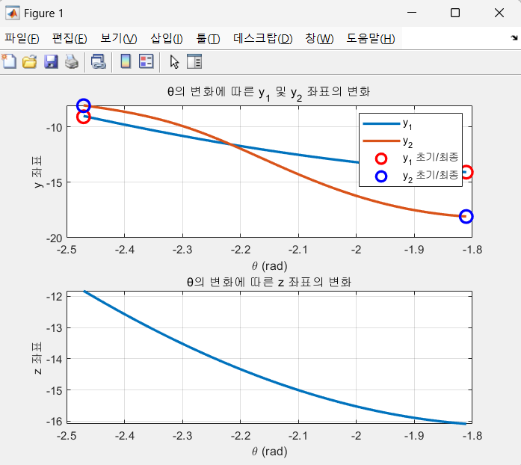
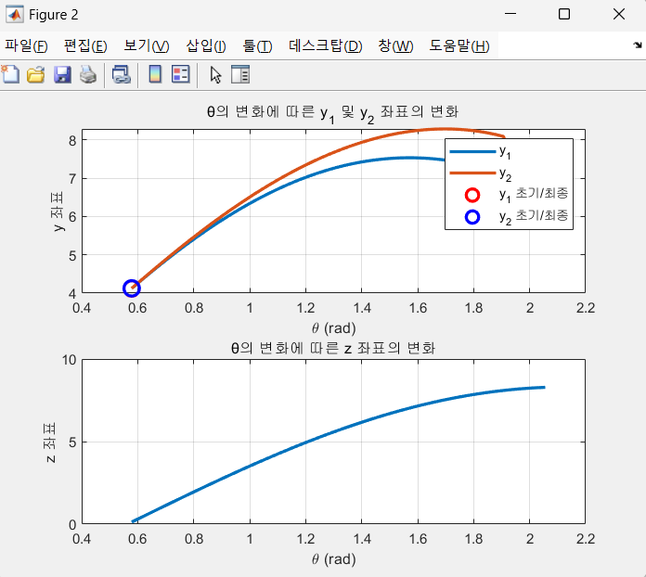
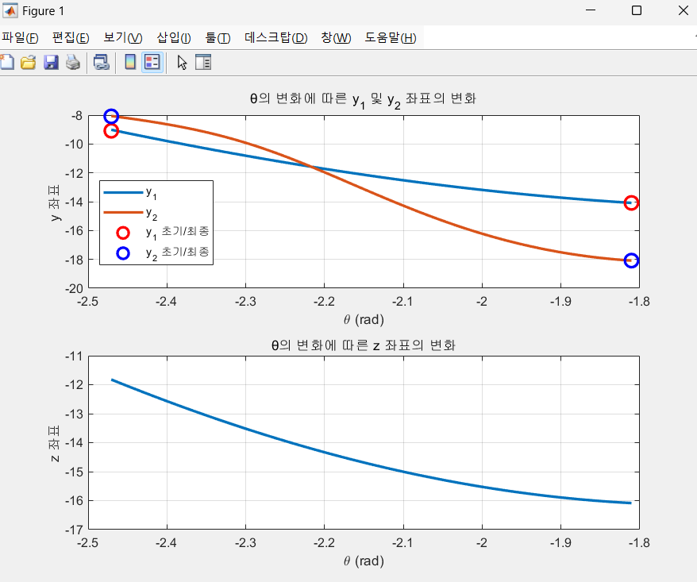
4. MATLAB 해석
$\frac{dz}{dθ}=\frac{Z′}{θ′}가$ 일정함을 보이기 위한 x( $θ$ ) – y( Z-coordinate ) 그래프 (MATLAB)
Model_1
Model_2
Model_3

Slide 11
5. 최종 4절 기구

